Slide 1

Xin chào các em
học sinh thân mến!

Slide 2

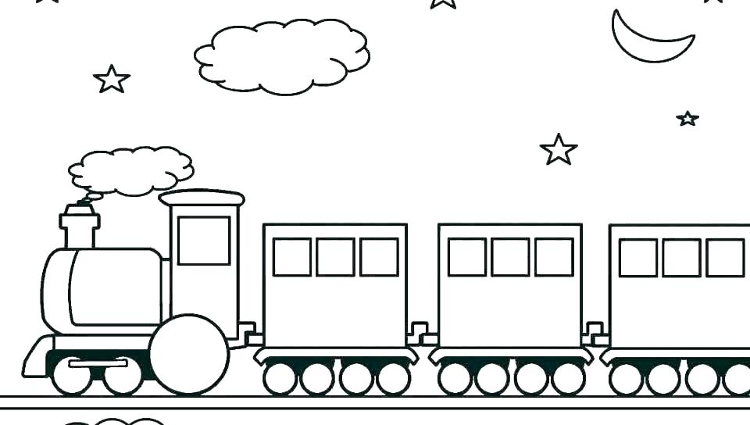
CÁC SỐ TRÒN CHỤC
10
20
30
80
40
50
60
70
90

Slide 3




20
10
30
40
50
60
90
80
70

Slide 4

Trừ các số tròn chục
Chục
Đơn vị
5
0
-
2
0
3
0
50 – 20 = …
30

Slide 5
Đặt tính
50
-
20
3
0
50 – 20 = 30
0 trừ 0 bằng 0, viết 0
5 trừ 2 bằng 3, viết 3

Slide 6

S/131
Bài 1
Tính:
40
80
90
70
90
60
_
_
_
_
_
_
20
50
10
30
40
60
20
30
80
40
50
00

Slide 7
2
Tính nhẩm:
50
-
30
=
?
Nhẩm:
5 chục
-
3 chục
2 chục
=
?
Vậy: 50 - 30 =
?
20
40 - 30 =
10
80 - 40 =
40
70 - 20 =
50
90 - 60 =
30
90 - 10 =
80
50 - 50 =
0

Slide 8
Bµi 3
An có 30 cái kẹo, chị cho An thêm 10 cái nữa. Hỏi An có tất cả bao nhiêu cái kẹo?
Phần cho biết: An có 30 cái kẹo, thêm 10 cái kẹo nữa.
Phần cần tìm: Hỏi An có tất cả bao nhiêu cái kẹo?
Bài giải
An có tất cả số cái kẹo là:
30 + 10 = 40
(cái kẹo)
Đáp số :
40 cái kẹo

Slide 9
>
<
=
Bµi 4
>
<
=
50 - 10 … 20
40 – 10 … 40
30 … 50 - 20
40
30
30

